Slide 1


TRỰC QUAN HÓA DỮ LIỆU VỚI
​
GV phụ trách: - Ngô Thị Ngọc Bích​
- Nguyễn Huy Quang​
​

Slide 2

BÀI THỰC HÀNH 4:
TRỰC QUAN HÓA MỐI LIÊN HỆ CỦA HAI HOẶC NHIỀU BIẾN

Slide 3




THIẾT LẬP MÔI TRƯỜNG R TRONG POWER BI

Slide 4
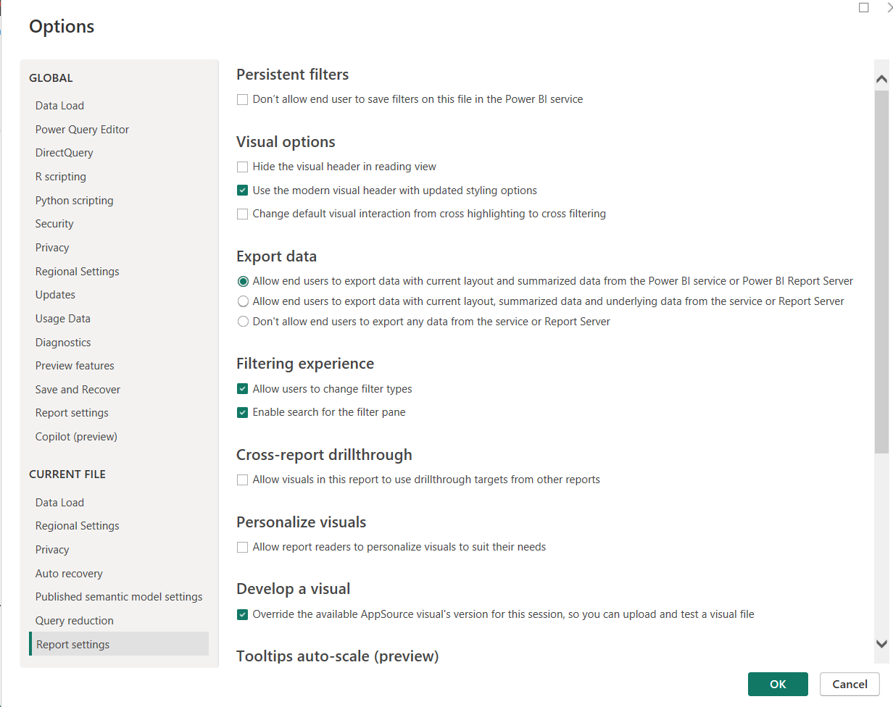
THIẾT LẬP POWER BI ĐỂ PHÁT TRIỂN VISUALS
Để phát triển hình ảnh Power BI, hãy bật tùy chọn Develop a visual trong Power BI desktop.
Từ Power BI desktop, điều hướng đến File → Options and settings → Options

Slide 5

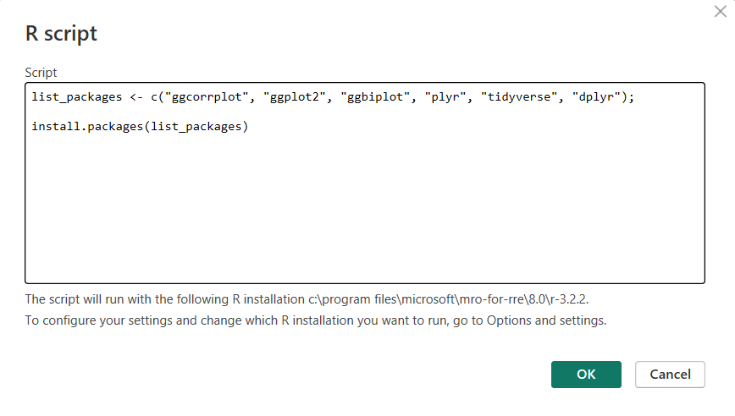
CÀI ĐẶT R CHO MÁY TÍNH
Sau khi cài đặt R, để cài đặt một số thư viện R cho vẽ đồ thị bằng:
Cài đặt thông qua R (được kiến nghị);
Hoặc trực tiếp thông qua Power BI:
Chọn “Get data” → “More …” → “Other” → “R script”
Đoạn code R sau và OK để chạy:
list_packages <- c("corrplot", "ggplot2", "ggbiplot", "plyr", "tidyverse", "dplyr")
install.packages(list_packages, repos = "https://cloud.r-project.org", dependencies = TRUE)
Có thể tải xuống miễn phí từ:
- CRAN Repository hoặc
- Microsoft R Open

Slide 6


BIỂU ĐỒ PHÂN TÁN
Biểu đồ phân tán cơ bản
Biểu đồ phân tán cơ bản với một biến
định tính
Biểu đồ bong bóng
Biểu đồ phân tán với nhiều biến
Biểu đồ phân tán cho dữ liệu định lượng
ghép cặp
Biểu đồ phân tán với trục phi tuyến

Slide 7
BIỂU ĐỒ PHÂN TÁN
Biểu đồ phân tán (Scatter plot) biểu diễn các cặp điểm quan sát của hai biến, trong đó:
- Trục x biểu diễn giá trị của biến thứ nhất;
- Trục y biểu diễn giá trị của biến thứ hai.
Các cặp điểm được biểu diễn theo thứ tự tăng dần của trục số.

Slide 8
BIỂU ĐỒ PHÂN TÁN
Biểu đồ phân tán dùng để:
- Biểu diễn độ phân tán của các điểm dữ liệu;
- Biểu diễn mối liên hệ của hai biến định tính;
- Xu hướng tập trung/phân tán của dữ liệu của 1 biến theo biến còn lại.

Slide 9
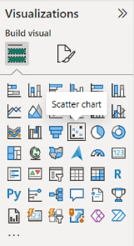
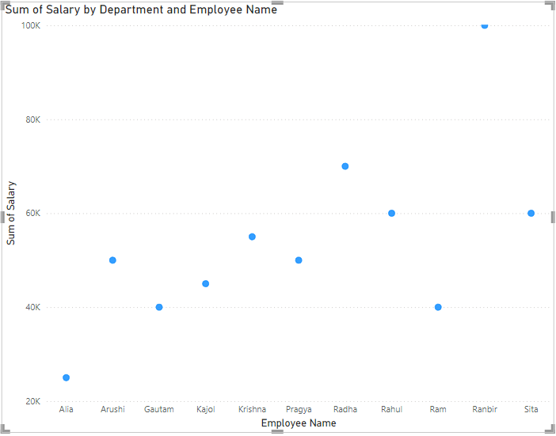
BIỂU ĐỒ PHÂN TÁN
Import file dữ liệu: Scatter Plot.csv vào Power BI
Click biểu tượng Scatter chart trong Visualzations
Kéo/ click Employee Name vào X Axis, Salary vào Y Axis, Salary vào Size.
- X-Axis: Cột đại diện cho trục hoành
- Y-Axis: Cột đại diện cho trục tung
Lương cao nhất (100K) và thấp nhất (20K).
Lương tập trung phần lớn từ 40000 đến 75000.

Slide 10
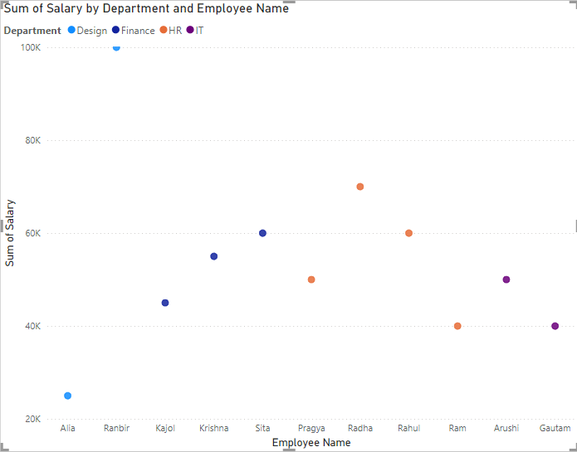
BIỂU ĐỒ PHÂN TÁN CHO BIẾN ĐỊNH TÍNH
Import file dữ liệu: Scatter Plot.csv vào Power BI
Click biểu tượng Scatter chart trong Visualzations
Kéo/ click Employee Name vào X Axis, Salary vào Y Axis, Department vào Legend, Salary vào Size.
- X-Axis: Cột đại diện cho trục hoành
- Y-Axis: Cột đại diện cho trục tung
- Legend: Cột dữ liệu chi tiết
Lương cao nhất và thấp nhất đều ở phòng Design.
HR và Finance có nhiều nhân viên hơn.
Lương tập trung phần lớn từ 40000 đến 75000.

Slide 11
BIỂU ĐỒ BONG BÓNG
Biểu đồ bong bóng (Bubble charts) hiển thị mối quan hệ giữa ba biến định
lượng cho các mục danh mục khác nhau. Trong đó:
Trục x biểu diễn giá trị của biến thứ nhất;
Trục y biểu diễn giá trị của biến thứ hai;
Kích cỡ của các điểm dữ liệu (hình tròn) được biểu diễn bởi giá trị của
biến thứ ba.
Trong một số trường hợp, màu sắc có thể được sử dụng để phân biệt các thuộc tính/danh mục của các điểm dữ liệu theo 1 biến định tính (biến thứ 4).

Slide 12
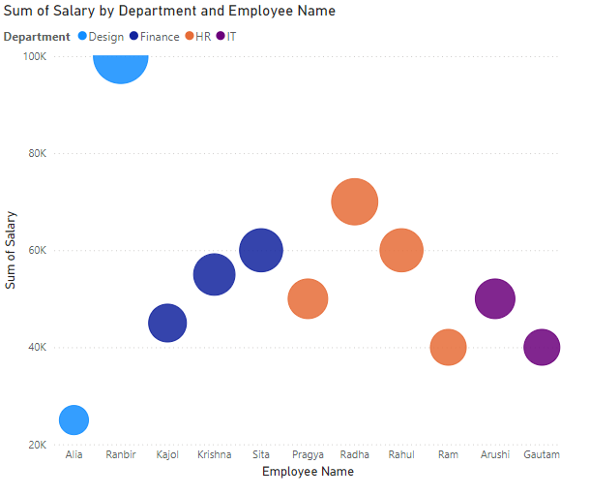
BIỂU ĐỒ BONG BÓNG
Import file dữ liệu: Scatter Plot.csv vào Power BI
Click biểu tượng Scatter chart trong Visualzations
Kéo/ click Employee Name vào X Axis, Salary vào Y Axis, Department vào Legend, Salary vào Size.
- X-Axis: Cột đại diện cho trục hoành
- Y-Axis: Cột đại diện cho trục tung
- Legend: Cột dữ liệu chi tiết
- Size: Xác định cột mà nó đại diện cho kích cỡ của các điểm
Lương cao nhất và thấp nhất đều ở phòng Design.
HR và Finance có nhiều nhân viên hơn.
Lương tập trung phần lớn từ 40000 đến 75000.

Slide 13
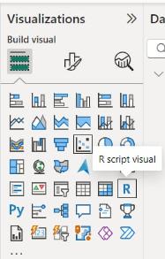
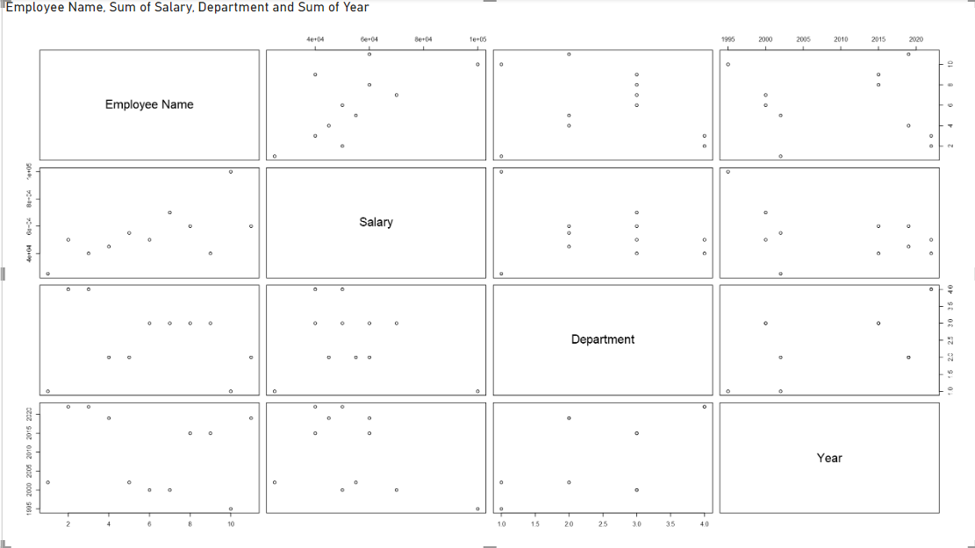
BIỂU ĐỒ PHÂN TÁN NHIỀU BIẾN
Import file dữ liệu: Scatter Plot.csv vào Power BI
Click biểu tượng R script visual trong Visualzations
Kéo các cột giá trị vào Values. Sử dụng pairs(dataset) để vẽ biểu đồ phân tán cho nhiều biến.
Không có mối quan hệ rõ ràng giữa các biến.
Mức lương của nhân viên không bị ảnh hưởng bởi phòng ban, năm làm việc, hoặc tên cá nhân.
Dữ liệu phân tán ngẫu nhiên, không có xu hướng nào nổi bật.

Slide 14
BIỂU ĐỒ PHÂN TÁN CHO DỮ LIỆU ĐỊNH LƯỢNG GHÉP CẶP
Dữ liệu định lượng ghép cặp Là dữ liệu định lượng được quan sát trên một đối tượng, nhưng được thu thập (đo đạc) nhiều lần tại hơn 2 thời điểm.
Ví dụ:
Cân nặng của một người được thu thập trước và sau quá trình tập thể dục;
Lượng khí thải CO2 của một quốc gia được đo đạc trong nhiều năm khác nhau.
Slopegraph là một dạng của biểu đồ phân tán, miêu tả sự thay đổi của 1 biến định lượng được quan sát trong hai hoặc nhiều thời điểm khác nhau, giữa các điểm thuộc các thời điểm có đường thẳng kết nối để thể hiện rõ sự ghép cặp và sự thay đổi.

Slide 15
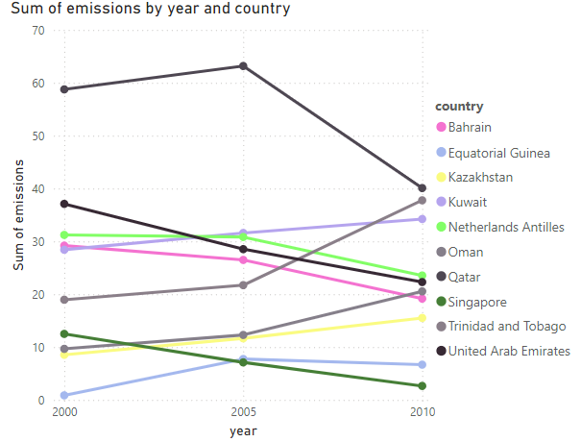
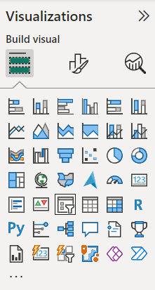
BIỂU ĐỒ PHÂN TÁN CHO DỮ LIỆU ĐỊNH LƯỢNG GHÉP CẶP
Import file dữ liệu: CO2_emission.csv vào Power BI
Click biểu tượng Slicer trong Visualzations và kéo cột Year vào Field; lặp lại với country. (Nhấn giữ Ctrl để chọn nhiều năm)
Click biểu tượng Line chart trong Visualzations. Kéo Year vào X Axis, emission vào Y Axis, Country vào Legend.
Biểu đồ cho thấy sự tăng, giảm sự phát thải của các nước.​

Slide 16
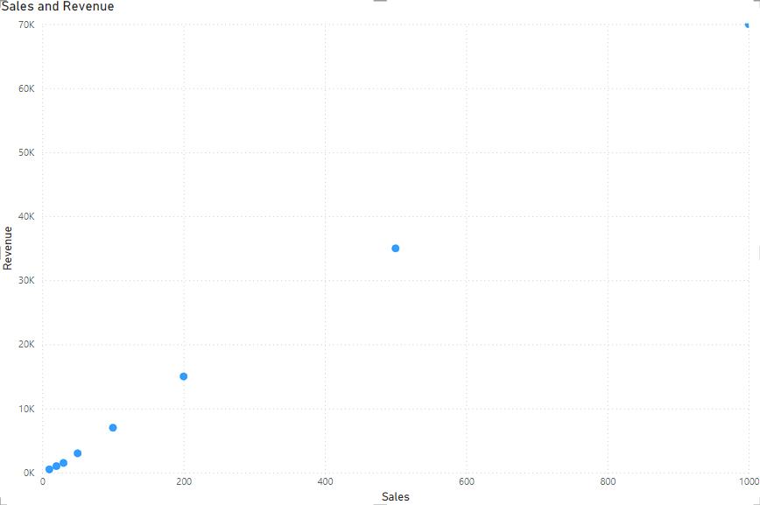
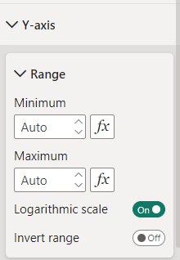
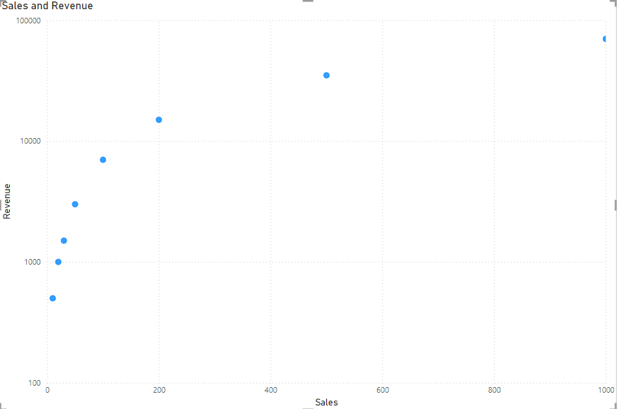
BIỂU ĐỒ PHÂN TÁN VỚI TRỤC PHI TUYẾN
Import file dữ liệu: Loga.csv vào Power BI
Turn off Loga Scale
Xu hướng tăng: Biểu đồ cho thấy khi doanh số bán hàng tăng, doanh thu cũng tăng theo. Điều này cho thấy một mối quan hệ tương quan dương giữa doanh số và doanh thu.
Thang đo loga: Thang đo logarit cho cả hai trục (doanh thu và doanh số) chỉ ra rằng sự gia tăng doanh thu không phải là tuyến tính mà có thể tăng dần theo cấp số nhân khi doanh số tăng.
Sự phân tán: Dữ liệu có vẻ tập trung ở mức doanh số thấp (dưới 200) và doanh thu dưới 10,000. Chỉ có một số ít điểm có doanh số và doanh thu cao hơn, cho thấy số lượng bán hàng ở mức cao có thể hiếm hơn hoặc khó đạt được.
Click biểu tượng Scatter chart trong Visualzations
Kéo/ click Sales vào X Axis, Revenue vào Y Axis. Chọn Format your visual, trong Y Axis turn on Loga scale.
Turn on Log Scale

Slide 17
HỆ SỐ TƯƠNG QUAN
Biểu đồ hệ số tương quan dạng ô vuông
Biểu đồ hệ số tương quan dạng hình tròn

Slide 18
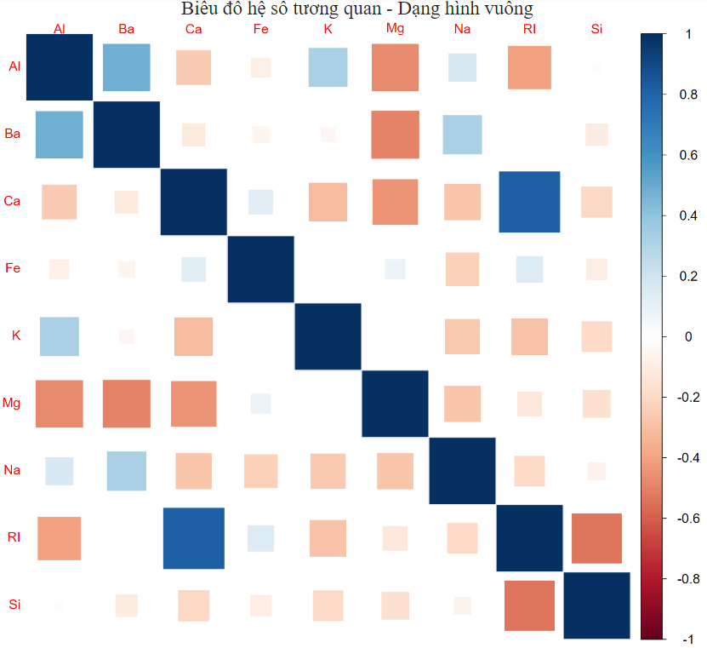
BIỂU ĐỒ HỆ SỐ TƯƠNG QUAN
Biểu đồ hệ số tương quan là một cách trực quan để hiển thị mối quan hệ giữa các biến trong một tập dữ liệu. Mục đích của biểu đồ này là giúp người xem dễ dàng nhận biết mức độ tương quan (mạnh hay yếu) giữa các cặp biến số.
1. Biểu đồ hệ số tương quan dạng ô vuông
Mỗi ô trong ma trận biểu thị hệ số tương quan giữa hai biến cụ thể và được tô màu theo mức độ tương quan (từ -1 đến 1). Các màu sắc thường được mã hóa để biểu thị mối quan hệ, ví dụ:
- Màu xanh đậm biểu thị mối quan hệ tương quan dương mạnh (hệ số gần 1).
- Màu đỏ đậm biểu thị mối quan hệ tương quan âm mạnh (hệ số gần -1).
- Màu xám hoặc màu trung tính biểu thị mối quan hệ yếu hoặc không có tương quan (hệ số gần 0).

Slide 19
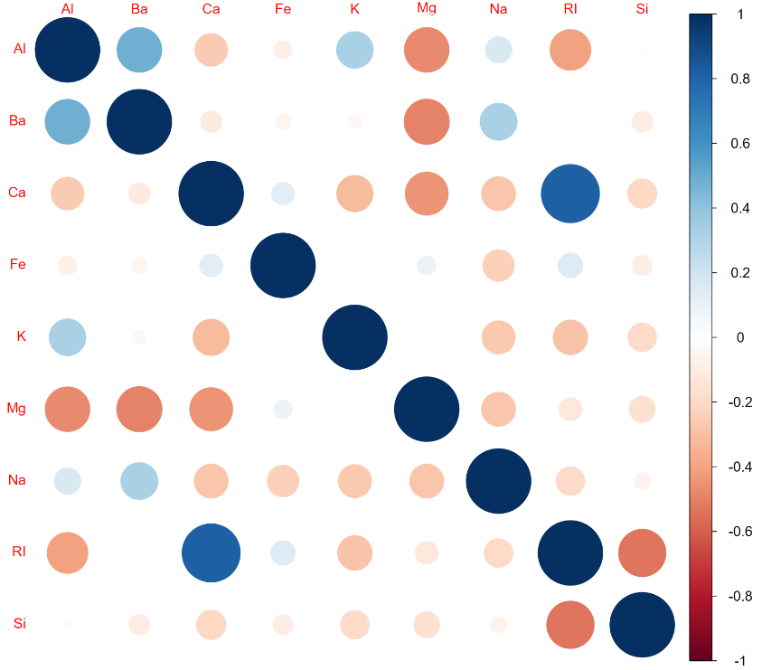
BIỂU ĐỒ HỆ SỐ TƯƠNG QUAN
2. Biểu đồ hệ số tương quan dạng hình tròn
Sử dụng các hình tròn thay cho ô vuông để biểu thị mức độ tương quan. Kích thước và màu sắc của mỗi hình tròn thể hiện độ mạnh và dấu của hệ số tương quan:
- Kích thước lớn của hình tròn biểu thị mối quan hệ mạnh, trong khi kích thước nhỏ biểu thị mối quan hệ yếu.
- Màu xanh dương thường biểu thị mối quan hệ tương quan dương, còn màu đỏ biểu thị mối quan hệ tương quan âm.

Slide 20
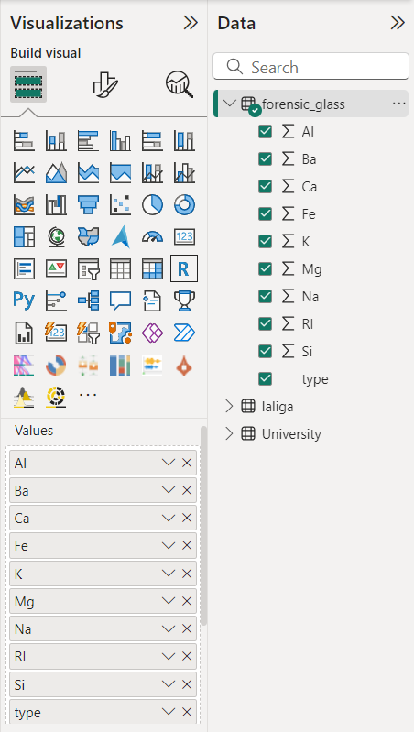
BIỂU ĐỒ HỆ SỐ TƯƠNG QUAN
Import file dữ liệu: forensic_glass.csv vào Power BI
Copy code bên dưới vào cửa sổ R script editor để vẽ biểu đồ hệ số tương quan dạng ô vuông
# The following code to create a dataframe and remove duplicated rows is always executed and acts as a preamble for your script:
# dataset <- data.frame(Al, Ba, Ca, Fe, K, Mg, Na, RI, Si, type)
# dataset <- unique(dataset)
# Paste or type your script code here:
library(corrplot)
library(dplyr)
# Chuẩn bị dữ liệu: loại bỏ cột 'type' vì đó là biến phân loại
data_numeric <- dataset |> select(-type)
# Tính toán ma trận tương quan
cor_matrix <- cor(data_numeric)
# Vẽ biểu đồ hệ số tương quan dạng ô vuông
corrplot(cor_matrix, method = "square", tl.srt = 0,
addgrid.col = "white", cl.pos = "r",
tl.cex = 1.2, cl.cex = 1.2)
Click biểu tượng R script visual trong Visualzations pane
Kéo/ click chọn tất cả các cột trong dữ liệu trên vào mục Values

Slide 21
BIỂU ĐỒ HỆ SỐ TƯƠNG QUAN
Kết quả nhận được
Ngoài ra có thể vẽ biểu đồ ma trận hệ số tương quan tam giác dưới hoặc tam giác trên bằng cách them tham số “type” như sau:
# Vẽ biểu đồ hệ số tương quan dạng tam giác dưới
corrplot(cor_matrix, method = "square", type = "lower",
diag = FALSE, order = "original", tl.srt = 0,
tl.pos = "ld", addgrid.col = "white", cl.pos = "r",
tl.cex = 1.2, cl.cex = 1.2)
# Vẽ biểu đồ hệ số tương quan dạng tam giác trên
corrplot(cor_matrix, method = "square", type = “upper",
diag = FALSE, order = "original", tl.srt = 0,
tl.pos = “td", addgrid.col = "white", cl.pos = "r",
tl.cex = 1.2, cl.cex = 1.2)

Slide 22
BIỂU ĐỒ HỆ SỐ TƯƠNG QUAN
Click phải vào Page hiện tại → Duplicate → Copy code bên dưới vào cửa sổ R script editor để vẽ biểu đồ hệ số tương quan dạng hình tròn
# The following code to create a dataframe and remove duplicated rows is always executed and acts as a preamble for your script:
# dataset <- data.frame(Al, Ba, Ca, Fe, K, Mg, Na, RI, Si, type)
# dataset <- unique(dataset)
# Paste or type your script code here:
library(corrplot)
library(dplyr)
# Chuẩn bị dữ liệu: loại bỏ cột 'type' vì đó là biến phân loại
data_numeric <- dataset |> select(-type)
# Tính toán ma trận tương quan
cor_matrix <- cor(data_numeric)
# Vẽ biểu đồ hệ số tương quan dạng hình tròn
corrplot(cor_matrix, method = "circle", tl.srt = 0,
addgrid.col = "white", cl.pos = "r",
tl.cex = 1.2, cl.cex = 1.2)

Slide 23
GIẢM SỐ CHIỀU
Biểu đồ phân tán PCA

Slide 24
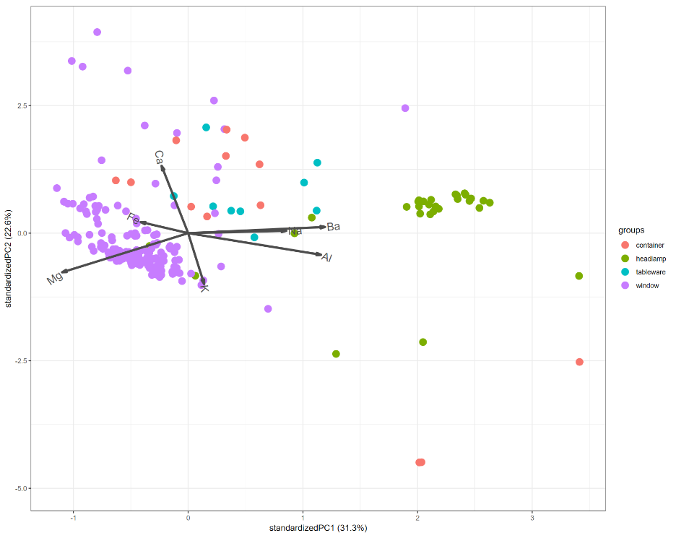
BIỂU ĐỒ PHÂN TÁN PCA
Biểu đồ phân tán PCA, là biểu đồ phân tán với:
- Trục x biểu diễn thành phần chính (PC) thứ nhất;
- Trục y biểu diễn thành phần chính (PC) thứ hai;
- Các loading vector của biến thành phần biểu diễn mức độ đóng góp của biến tới các thành phần chính.

Slide 25
BIỂU ĐỒ PHÂN TÁN PCA
Tiếp tục với dữ liệu: forensic_glass
Click biểu tượng R trong Visualzations pane và chọn tất cả các cột trong dữ liệu trên vào mục Values
Copy code bên dưới vào cửa sổ R script editor để thực hiện phân tích thành phần chính (PCA) và vẽ biểu đồ phân tán cho nó
# Paste or type your script code here:
library(ggplot2)
library(ggbiplot)
library(tidyverse)
pca_forensic_glass <- dataset |> select(-type, -RI, -Si) |>
scale() |> prcomp()
# select(-type, -RI, -Si): Loại bỏ các cột type, RI, và Si khỏi dữ liệu dataset.
# scale(): Chuẩn hóa dữ liệu để mỗi biến có trung bình là 0 và độ lệch chuẩn là 1.
# prcomp(): Thực hiện phân tích thành phần chính (PCA) trên dữ liệu chuẩn hóa.
ggbiplot(pca_forensic_glass, choices = c(1, 2), scale = 1, ellipse = FALSE, groups = dataset$type,
point.size = 4, varname.size = 5, varname.color = "gray30") +
coord_cartesian() +
scale_y_continuous(limits = c(-5, 4)) +
theme_bw()
# ggbiplot(...): Tạo biểu đồ biplot từ kết quả PCA. Mỗi điểm trong biểu đồ đại diện cho một mẫu trong tập dữ liệu.
# ellipse = TRUE: Vẽ các elip bao quanh các nhóm dữ liệu, giúp xác định rõ hơn vùng không gian của từng nhóm.
# groups = dataset$type: Phân nhóm các điểm dựa trên cột type trong tập dữ liệu dataset,
## cho phép phân biệt các loại khác nhau bằng màu sắc khác nhau.
# theme_bw(): Áp dụng giao diện nền trắng cho biểu đồ để tăng độ rõ ràng.

Slide 26
BIỂU ĐỒ PHÂN TÁN PCA
Nhận xét:
- Các loading vector của Ba, Na, và Al nằm gần nhau ⇒ ba biến này có sự tương quan với nhau;
- Các điểm dữ liệu của window nằm trong vùng có giá trị loading vector của Mg âm cao tương ứng PC1 (bên trái gốc 0) ⇒ các dữ liệu của window có xu hướng có trung bình Mg cao hơn các mẫu khác và có trung bình Ba, Na và Al thấp hơn;
- Các điểm dữ liệu của headlamp nằm trong vùng có giá trị loading vector của Ba, Na và Al dương cao tương ứng PC1 (bên phải gốc 0) ⇒ các dữ liệu của headlamp có trung bình Ba, Na và Al cao hơn các mẫu khác, và có trung bình Mg thấp hơn;
- Một số điểm dữ liệu của window có giá trị loading vector của Ca dương cao tương ứng PC2 (bên trên gốc 0) ⇒ các điểm này có xu hướng có trung bình Ca cao hơn các mẫu khác.

Slide 27
MÔ TẢ TỶ LỆ CHO NHIỀU BIẾN ĐỊNH TÍNH
Biểu đồ tập hợp song song (Parallel sets)

Slide 28
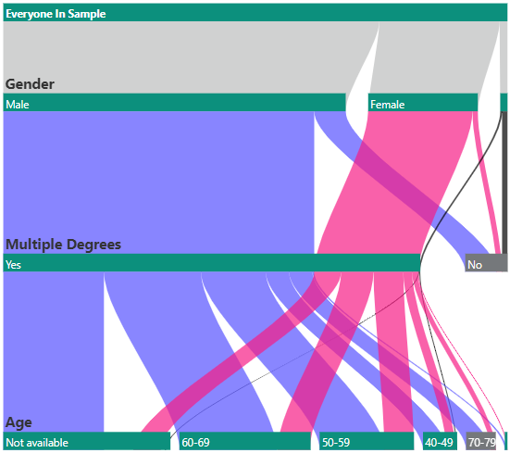
BIỂU ĐỒ TẬP HỢP SONG SONG
Parallel sets (biểu đồ tập hợp song song) hữu ích khi trực quan tỷ lệ hay sự liên quan của nhiều biến định tính.
Biểu đồ parallel sets bao gồm 2 thành phần chính:
Hàng (hoặc cột): Mỗi hàng/cột được chia thành các phần tương ứng với danh mục của biến định tính và với kích thước tương ứng tỷ lệ;
Dải: Mỗi dải kết nối hàng/cột theo các danh mục, với độ rộng tương ứng tỷ lệ được cung cấp.

Slide 29
BIỂU ĐỒ TẬP HỢP SONG SONG
Ưu điểm:
Giúp tìm ra các mối quan hệ giữa các danh mục từ nhiều chiều.
Dễ dàng điều chỉnh để lọc dữ liệu và tạo ra các góc nhìn khác nhau.
Hạn chế:
Có thể khó hiểu khi dữ liệu quá phức tạp hoặc có quá nhiều danh mục trong các chiều, vì sẽ tạo ra nhiều đường giao nhau.

Slide 30
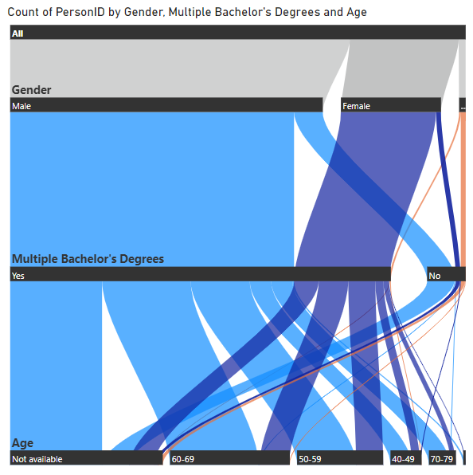
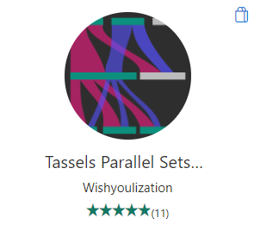
BIỂU ĐỒ TẬP HỢP SONG SONG
Tải biểu đồ “Tassels Parallel Sets Slicer” từ AppSource
Import file dữ liệu University.xlsx
Tạo biểu đồ Parallel sets để mô tả tỷ lệ người theo các biến định tính: Gender, Age, và Multiple Degree status.
Kéo trường PersonalID vào Value
Kéo các trường theo thứ tự vào Columns:
- Gender
- Multiple Bachelor’s Degrees
- Age
Giới tính: Nam nhiều hơn Nữ trong mẫu.
Bằng cử nhân: Nam có tỷ lệ có bằng cử nhân cao hơn Nữ. Phần lớn nữ không có bằng.
Độ tuổi: Người có bằng tập trung nhiều ở độ tuổi 50-59, 40-49 và 60-69. Người không có bằng cũng chủ yếu nằm trong độ tuổi 40-49 và 50-59.

Slide 31
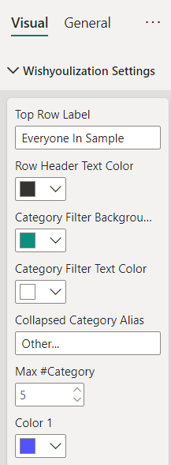
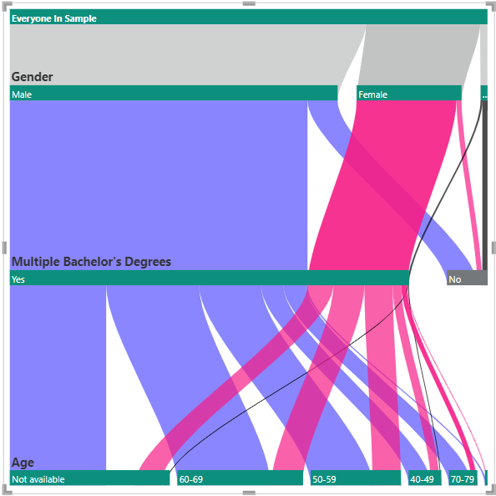
BIỂU ĐỒ TẬP HỢP SONG SONG
Tương tác với đồ thị, có thể tắt một danh mục để loại nó ra khỏi dữ liệu. Ví dụ tắt danh mục “No” trong “Multiple Bachelor’s Degrees”
Sử dụng thẻ Format ở tab Visualization để điều chỉnh biểu đồ như kết quả bên.

Slide 32


